Slide 1
«Экспериментальная деятельность –как средство развития познавательного интереса у детей старшего дошкольного возраста»
Муниципальное казенное дошкольное образовательное учреждение детский сад «Ласточка»
Выполнила: воспитатель высшей квалификационной категории Рогатина И.Н.
с. Кыштовка
2022г

Slide 5
Цель: Развивать познавательный интерес детей в
процессе экспериментальной деятельности.

Slide 6
Методы используемые по экспериментированию:

Slide 7
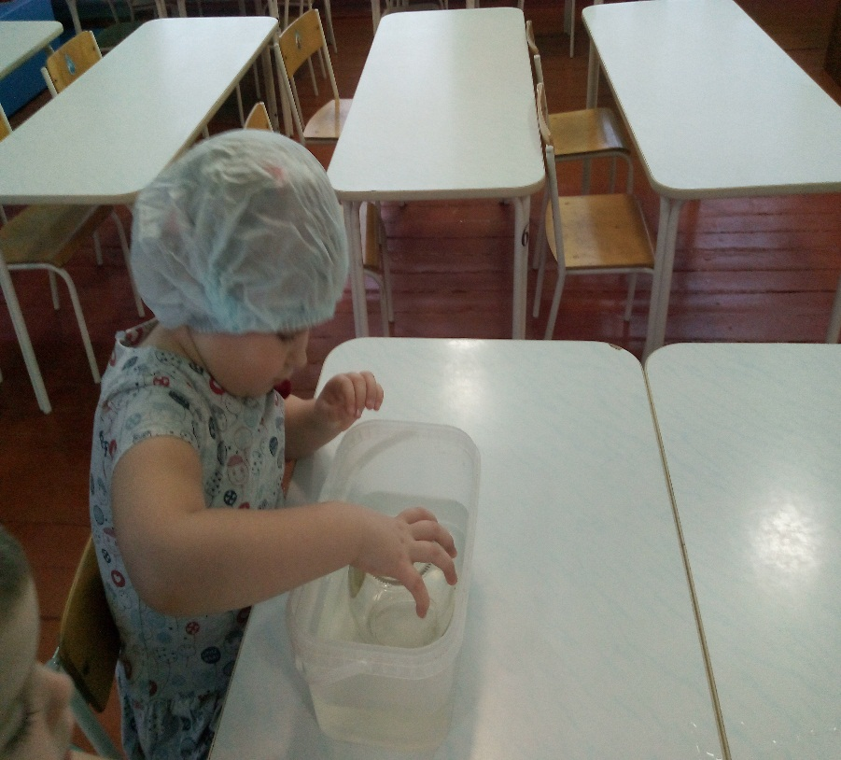

Slide 8
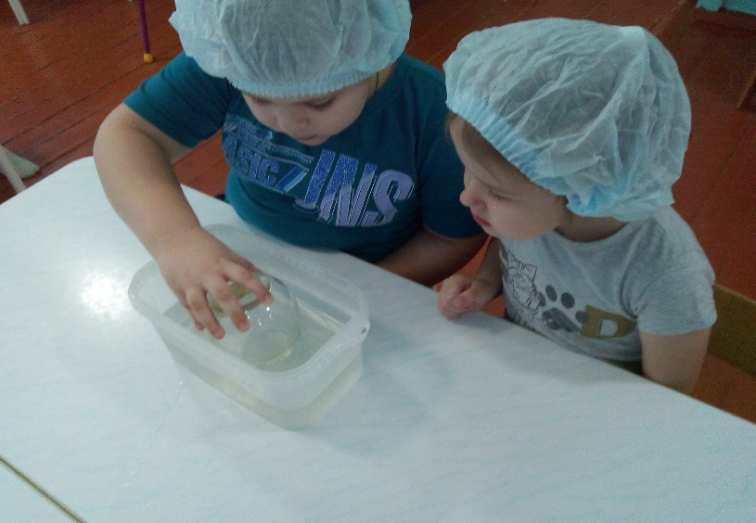

Slide 13
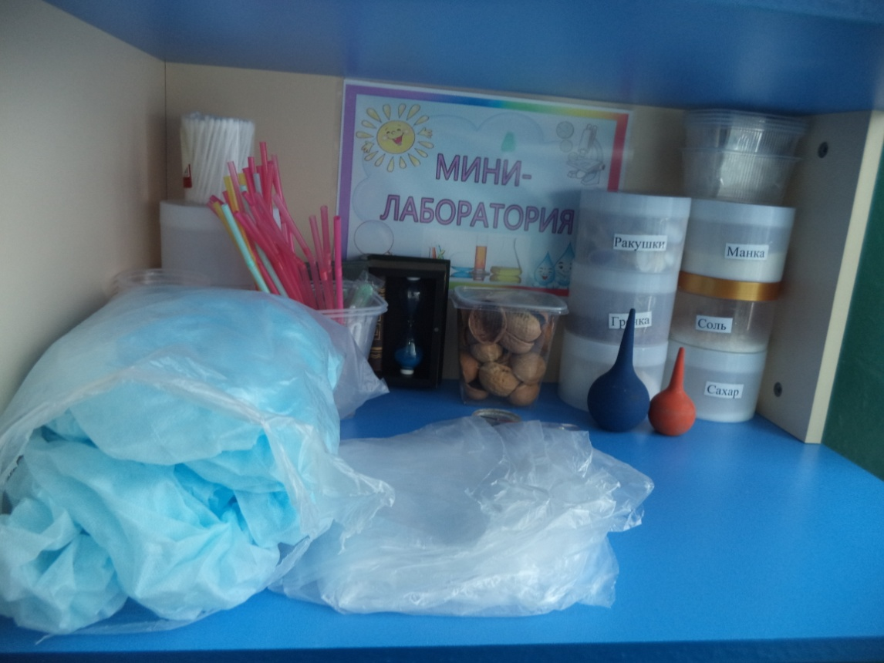
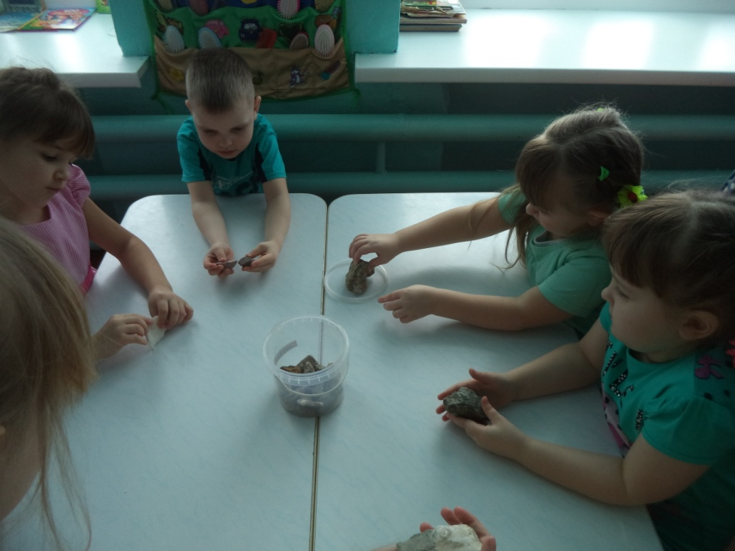
«В мире камней»

Slide 14
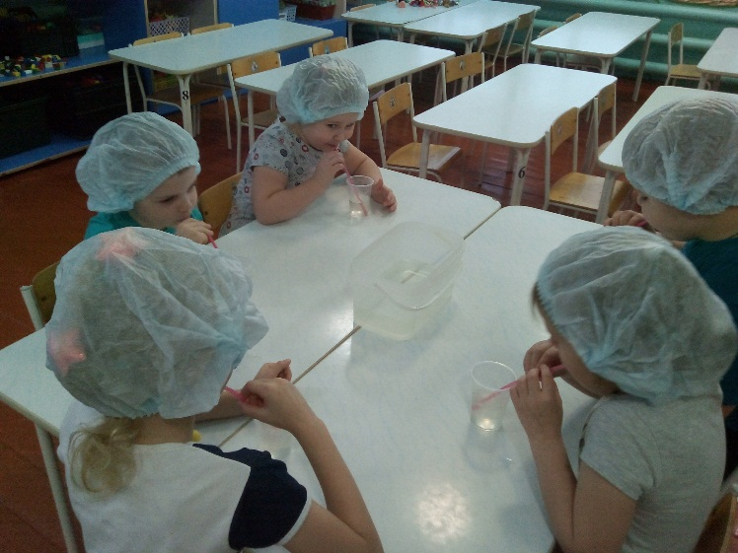
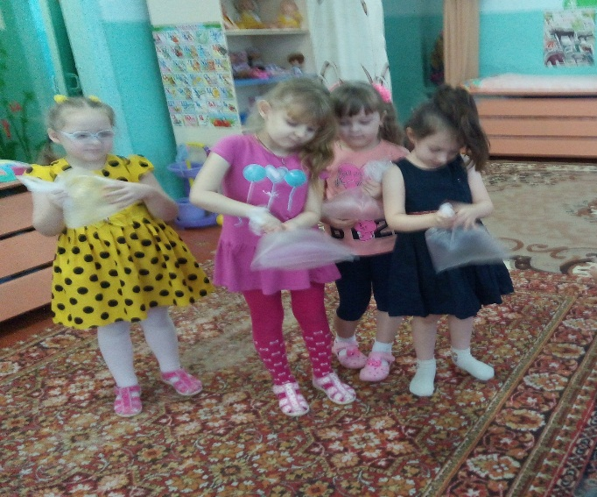
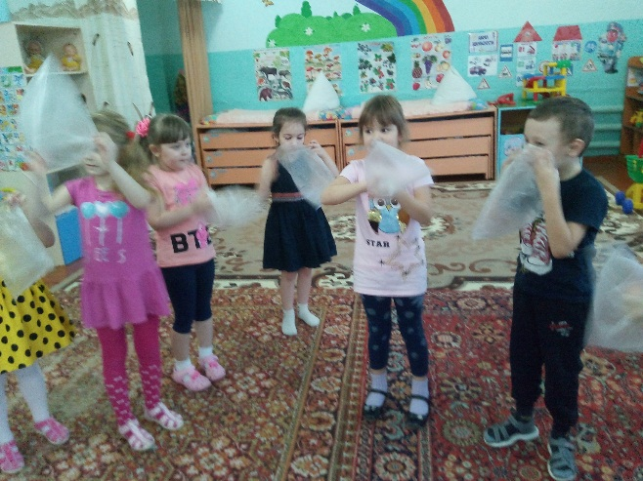
«Воздух. Раскрыли секреты «невидимки»

Slide 15
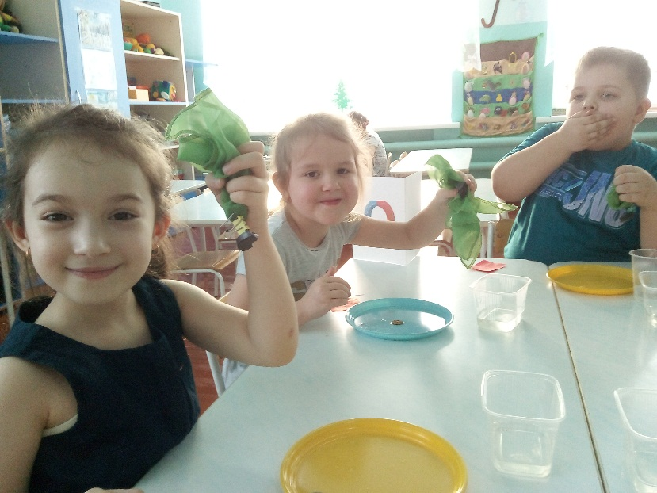
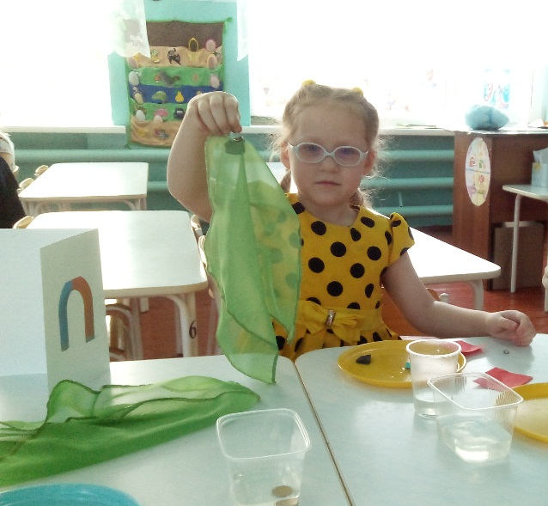
«Волшебный магнит»
Это всё – эксперименты-
Интересные моменты!
Всё, всё, всё - хотим узнать!
Нужно всё зарисовать!
Как наш опыт получился,
Сколько времени он длился?
Удивляемся всему:
Как? Зачем? И почему?

